Slide 1
Formule 1
Matěj Remeš

Slide 2
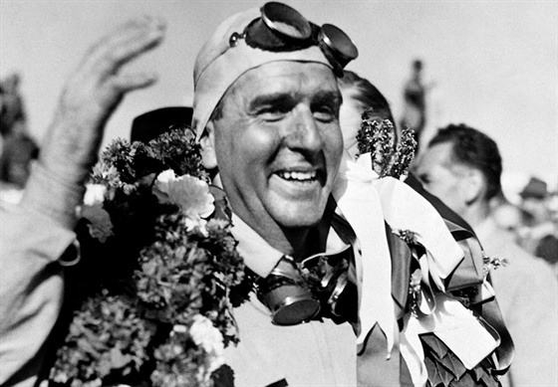
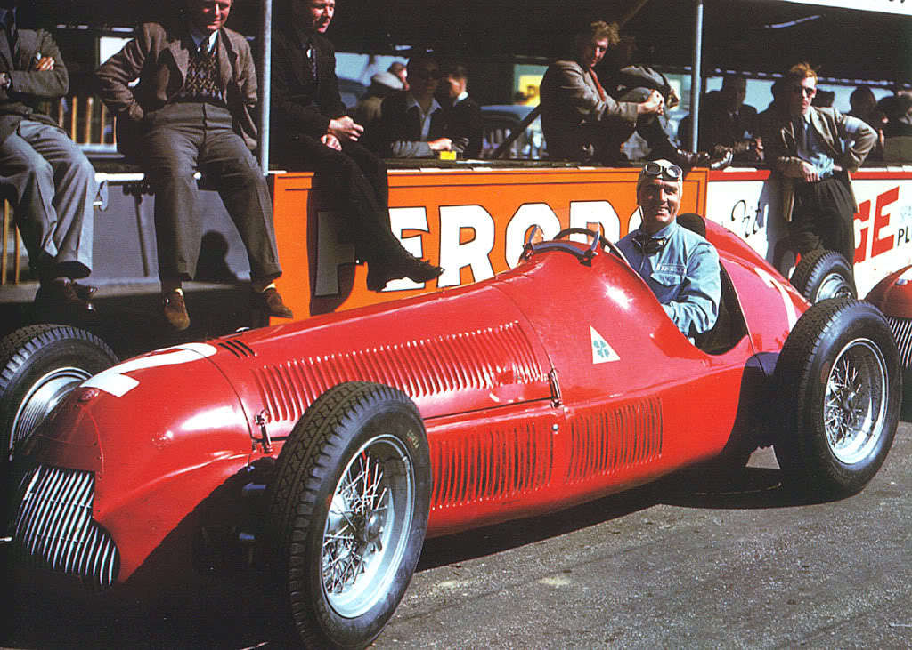
Historie
První závod Formule 1 se jel v roce 1950 v Británii na Silverstonu.
Prvním mistrem světa se stal Giuseppe Farina.
V prvním roce se jelo 7 závodů.
V roce 1950 bylo kvalifikováno 22 jezdců(celkem jich bylo 49).

Slide 3
rekordy
Největšího počtu 7 titulů mistra světa dosáhl v této době jen Michael Schumacher a Lewis Hamilton.
Nejvíce pohárů konstruktérů dosáhlo Ferrari a to 16.
Nejmladší vítěz velké ceny je Max Verstappen. Je také historicky nejmladší jezdec.
Nejmladším mistrem světa se stal Sebastian Vettel.

Slide 4
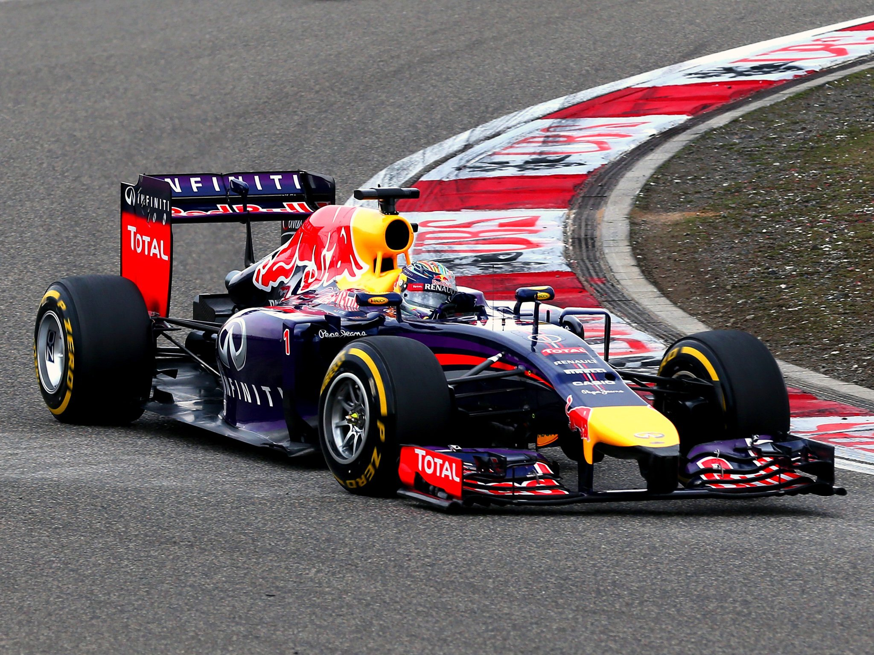
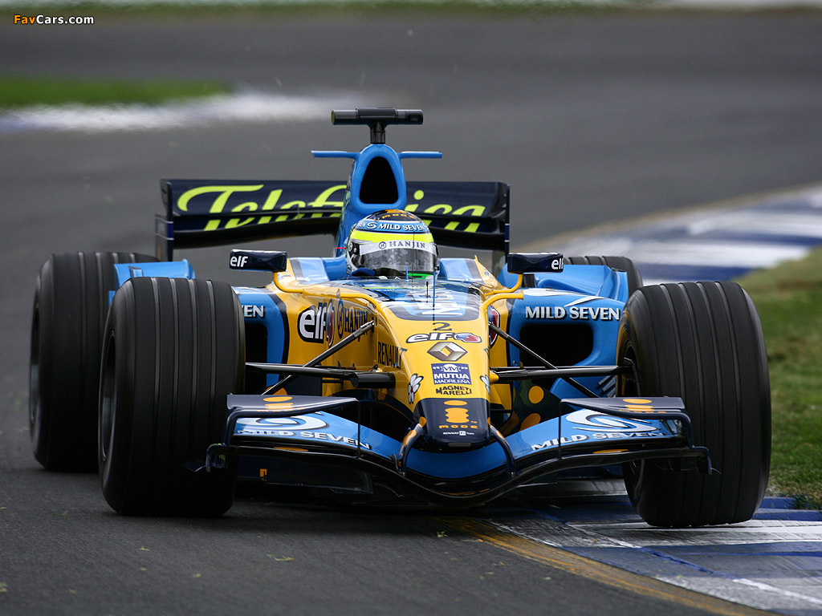
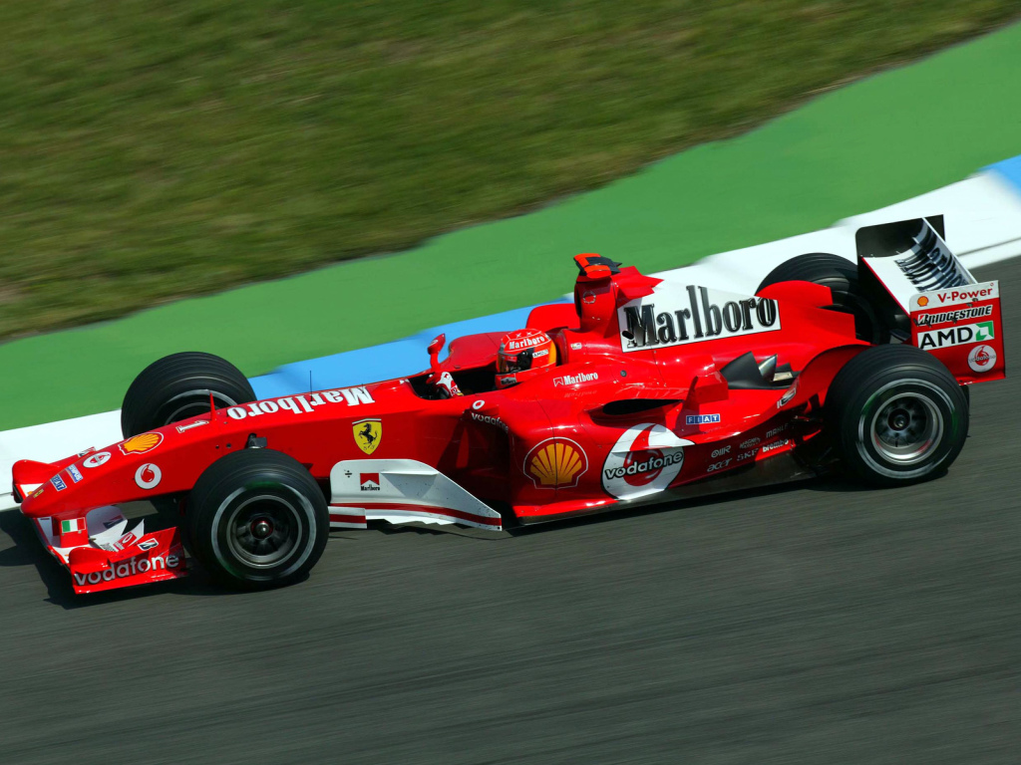
Vozy Formule 1
Mají motor uložený uprostřed hned za monokokem ve, kterém sedí jezdec.
Vozy mají také mnoho aerodynamických prvků, které jim dovolují zatáčet ve velkých rychlostech.

Slide 5
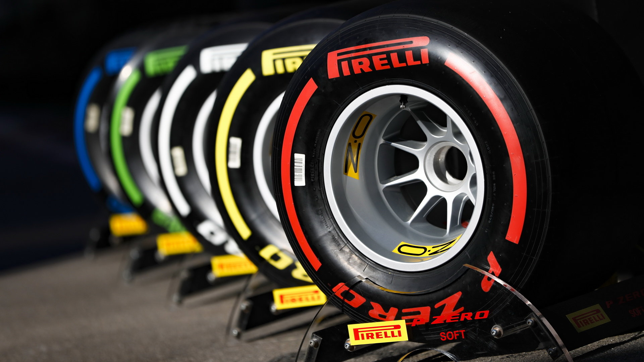
Vozy Formule 1
Motor
Mezi sezónami 2008 až 2013 se používaly osmiválcové motory o výkonu 750 koní.
Od roku 2014 až do teď se používají motory šestiválcové s turbodmychadlem a ERS.
Pneumatiky
Do roku 2009 se používaly pneumatiky se vzorkem, ale od tohoto roku se používají slicky.
Hlavním a jediným dodavatelem pneumatik je značka Pirelli.
Pneumatiky mají několik druhů směsí, dělí se podle tvrdosti a určení.

Slide 6
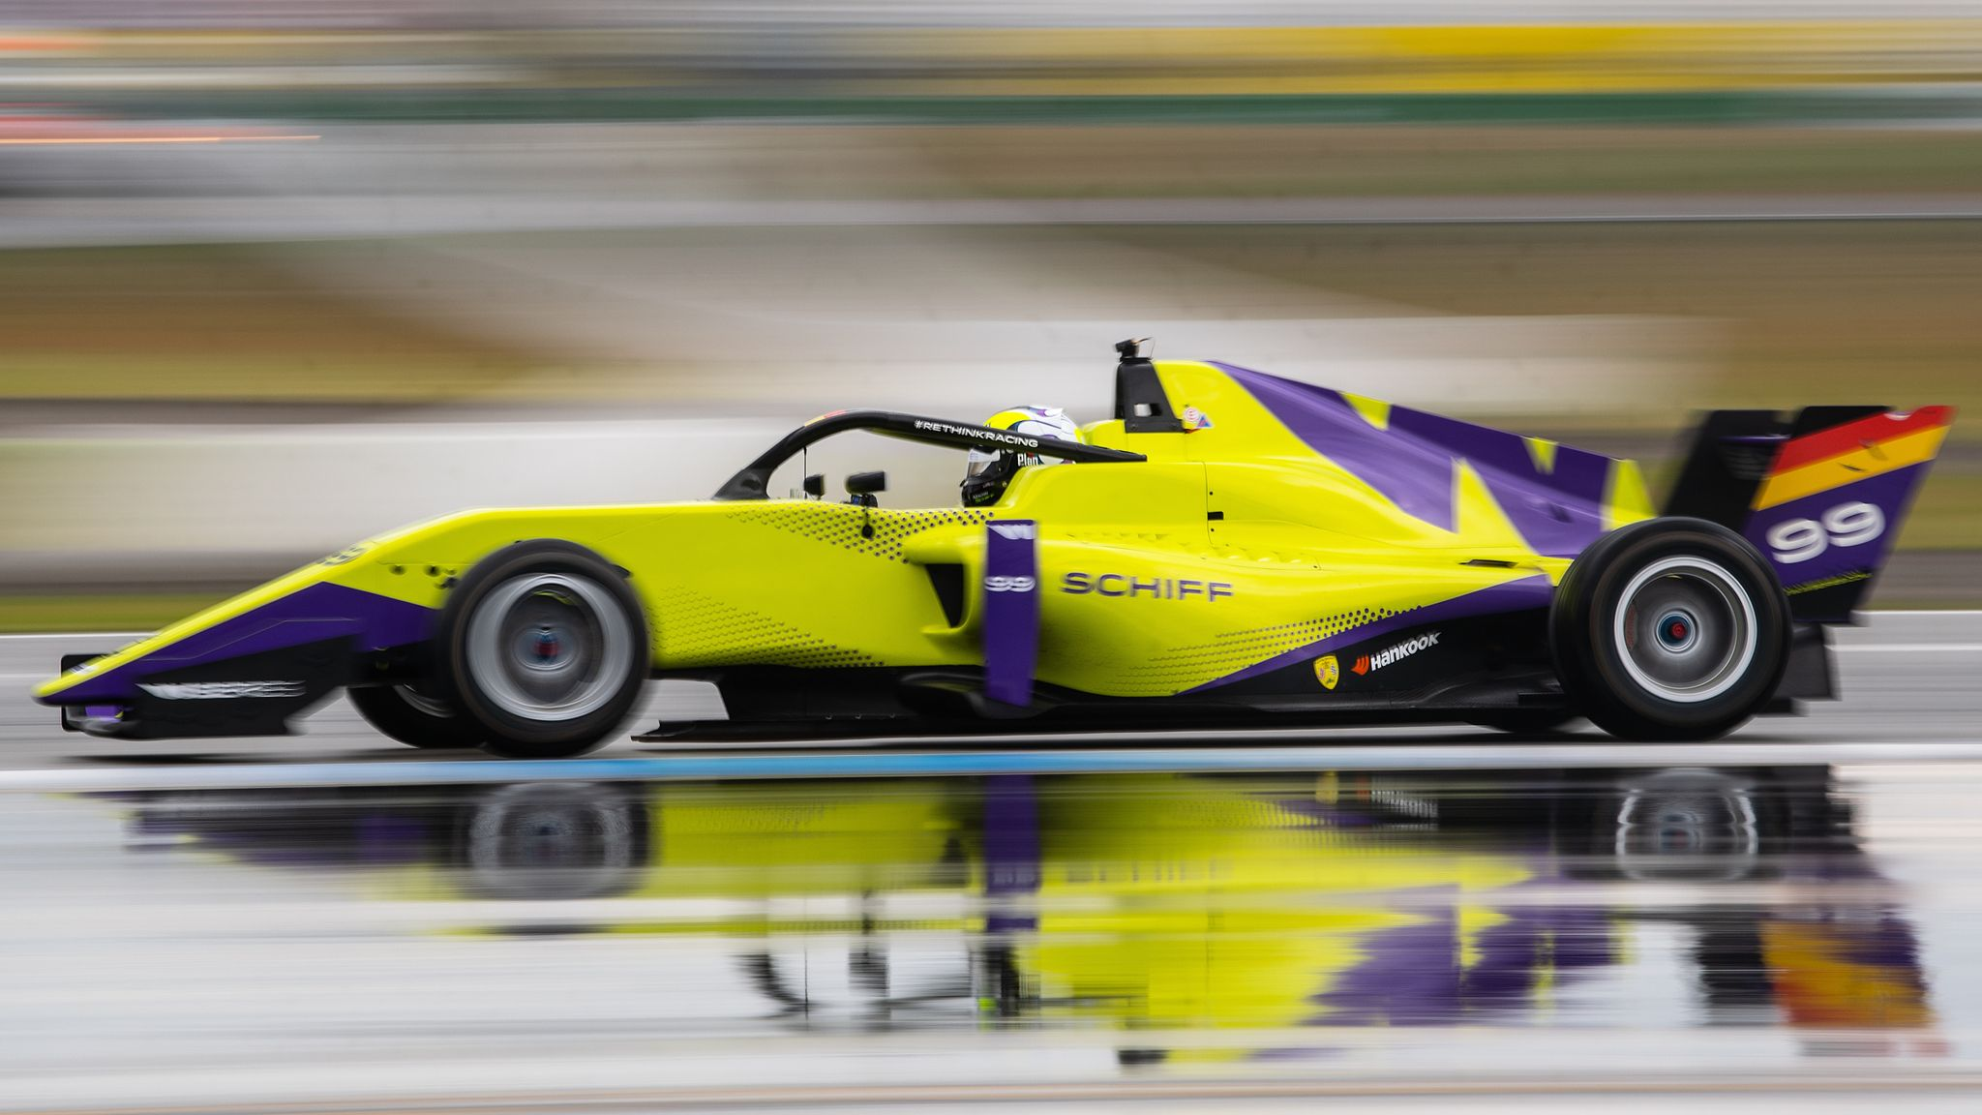
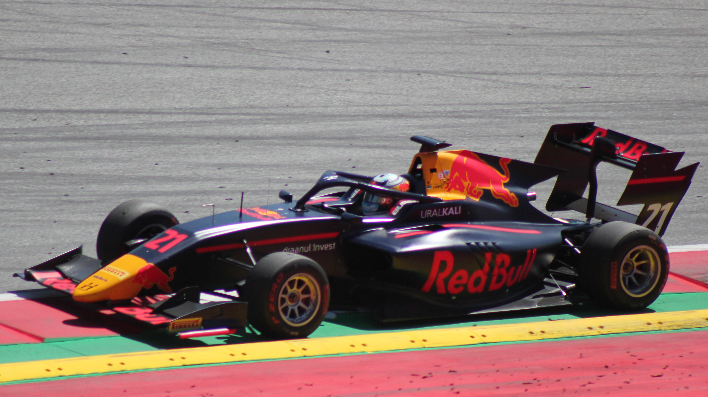
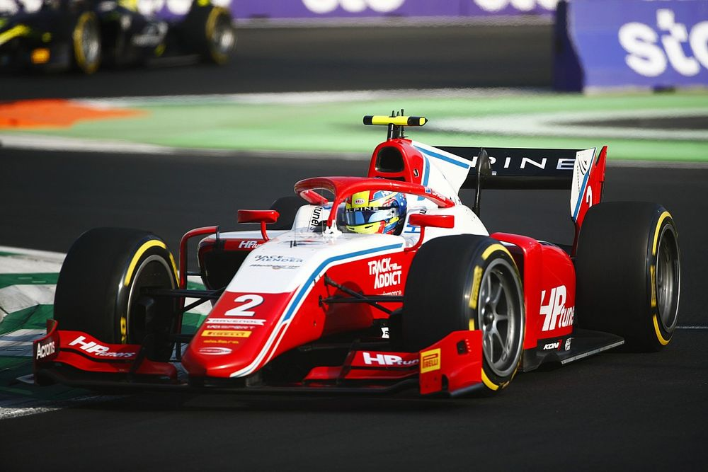
Doprovodné série
F2
F3
W series

Slide 7
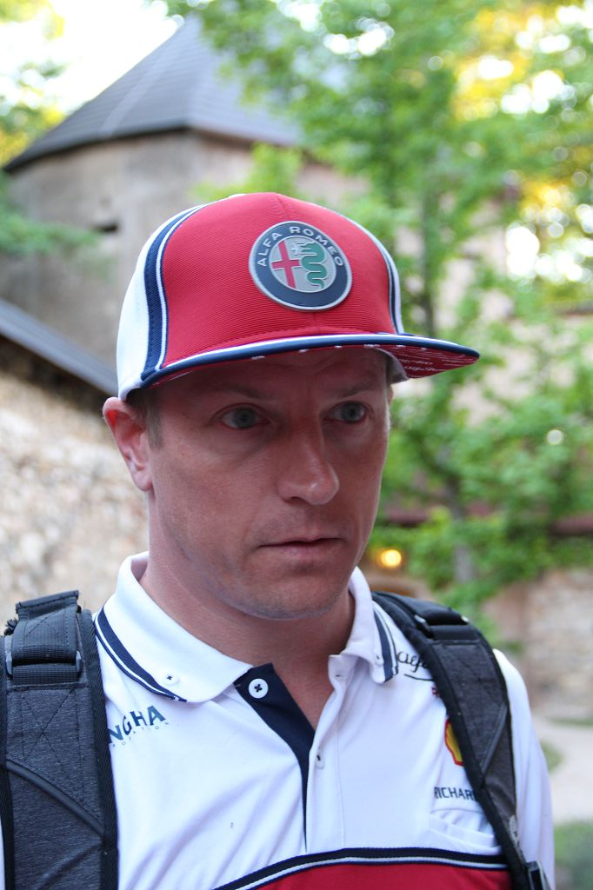
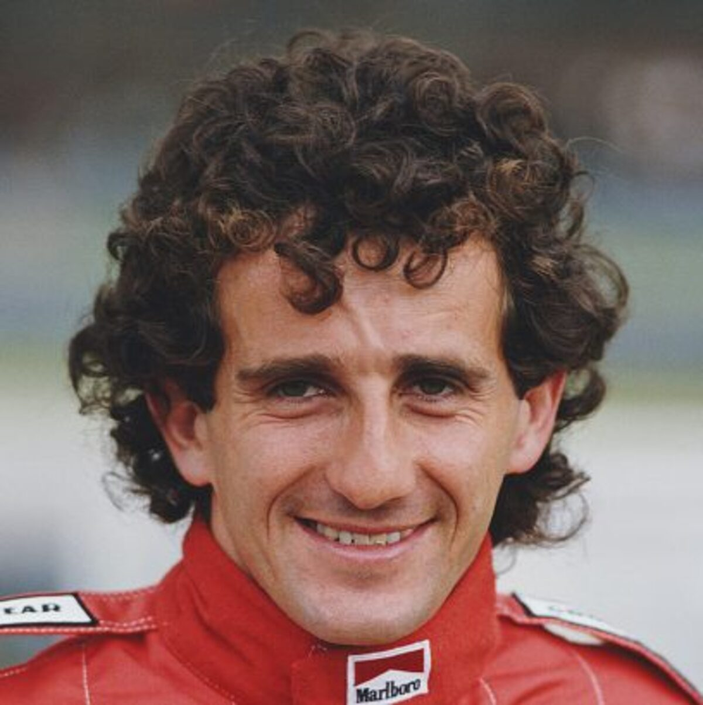
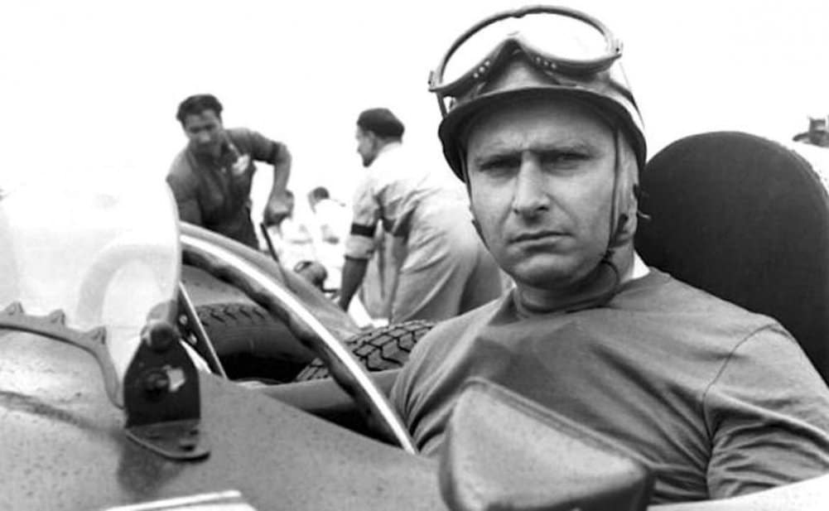
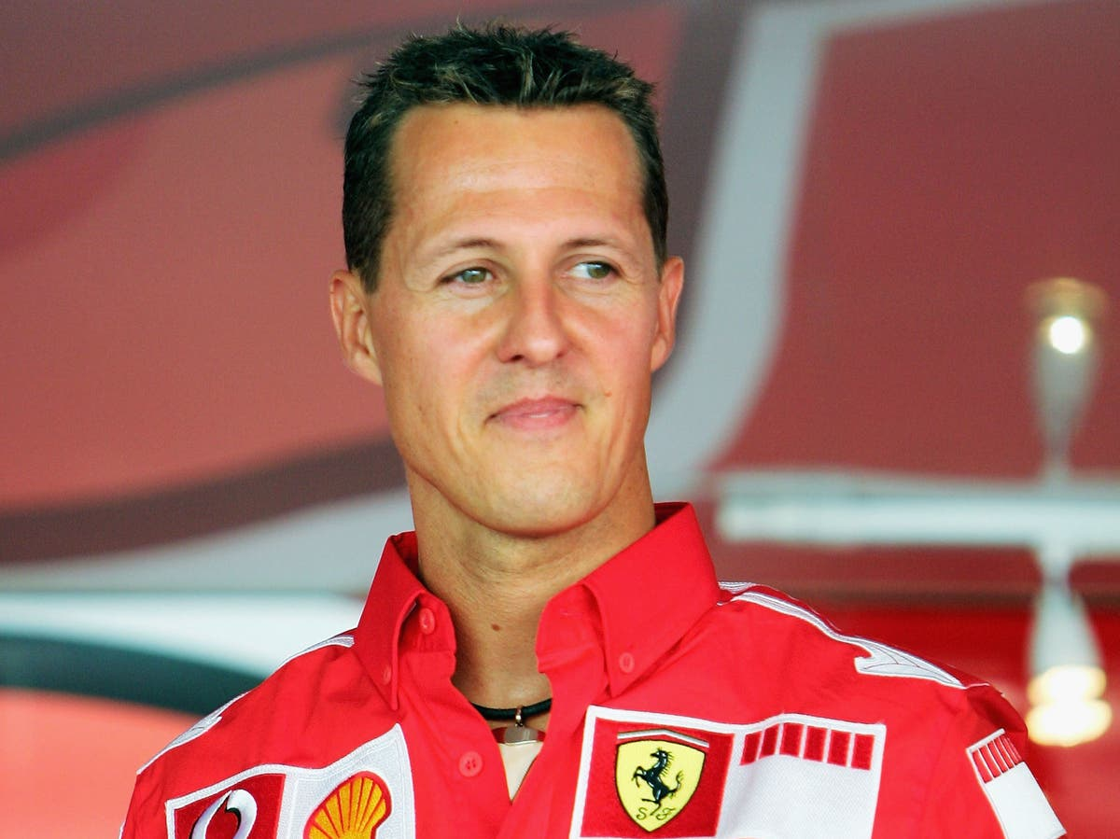
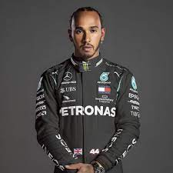
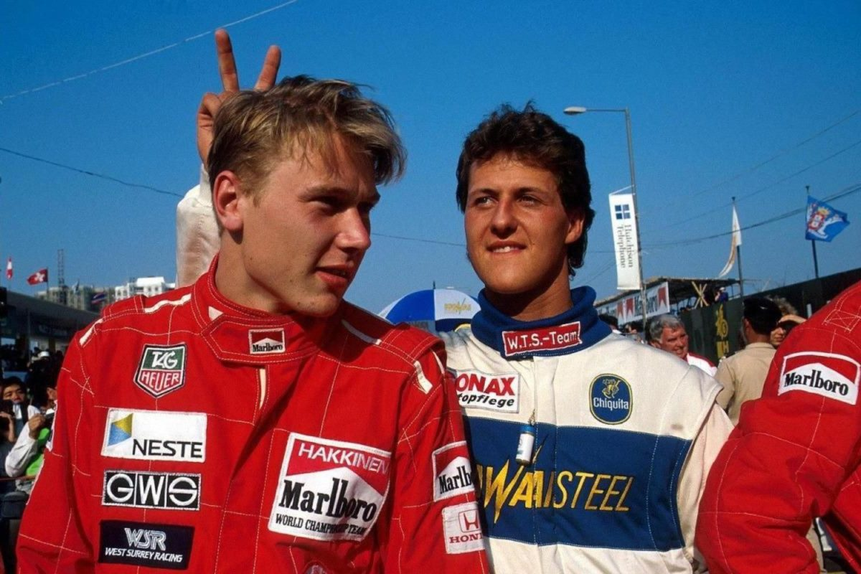
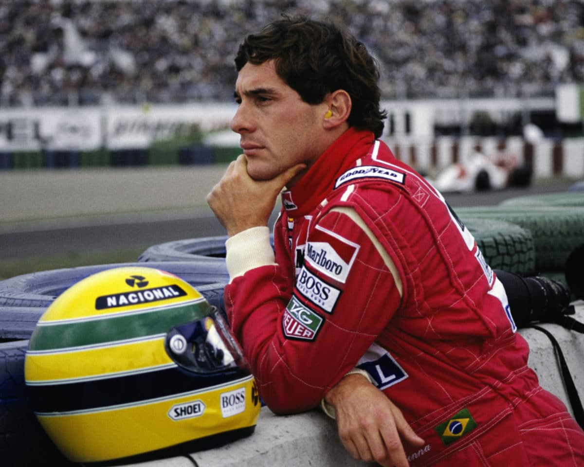
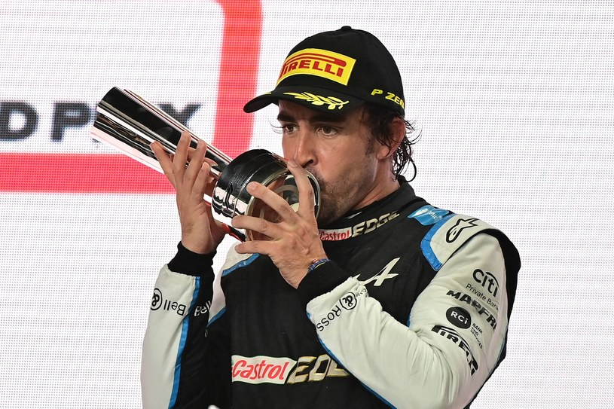
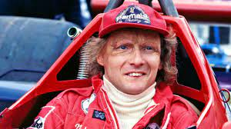
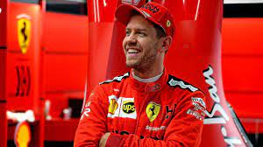
Nejúspěšnější jezdci Formule 1
Michael Schumacher
Lewis Hamilton
Sebastian Vettel
Niki Lauda
Ayrton Senna
Fernando Alonso
Mika Hakkinen
Kimi Raikkonen
Alain Prost
Juan Manuel Fangio

Slide 8
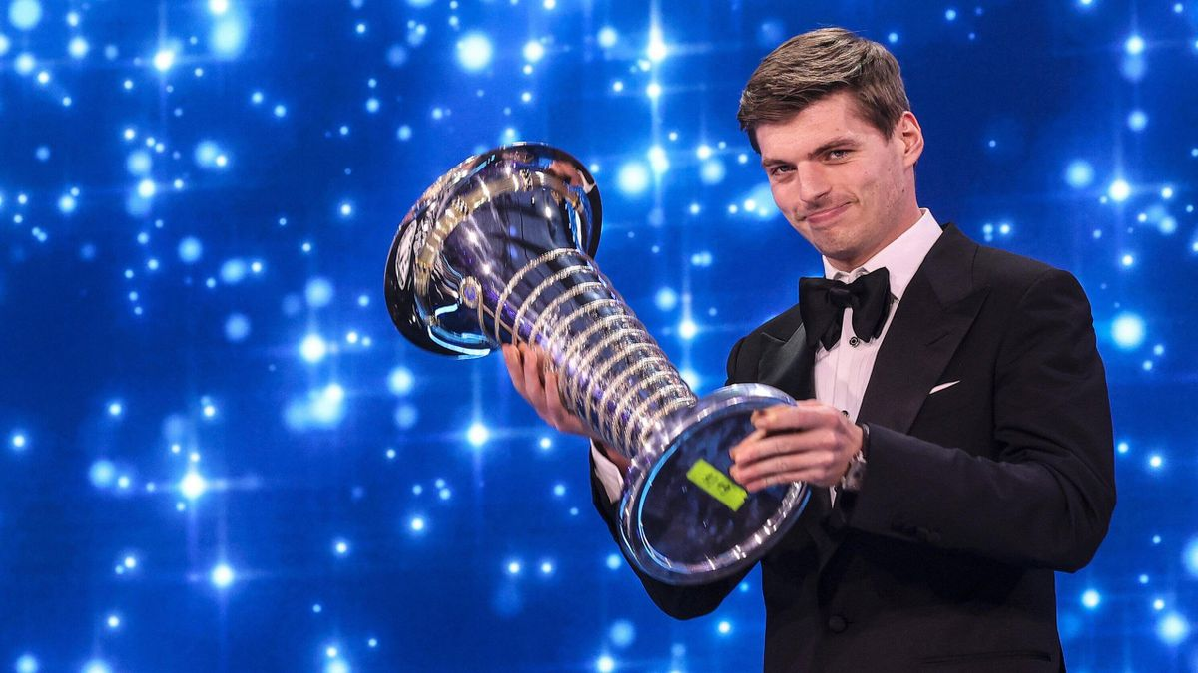
F1 v Roce 2021
Mistr světa Max Verstappen
Pohár konstruktérů vyhrál Mercedes
22 závodů
21 pilotů
72. sezóna

Slide 9
Děkuji za pozornost

Slide 10
Zdroje
https://cs.wikipedia.org/wiki/Mistrovstv%C3%AD_sv%C4%9Bta_jezdc%C5%AF_F1#Rekordy
https://i.iplsc.com/fernando-alonso-na-podium-grand-prix-kataru-2021/000DQG1Y171G9XY0-C122-F4.jpg
https://www.zajezdime.cz/wp-content/uploads/ayrton_senna_6.jpg
https://i1.wp.com/czechmag.cz/wp-content/uploads/2019/09/niki-lauda-fotka-po-nehode.jpg?fit=1024%2C576&ssl=1
https://www.retrodepo.cz/wp-content/uploads/2020/07/sebastian-vettel-will-leave-ferrari-at-the-end-of-2020-goodwood-12052020-800x445.jpg
https://www.formula1.com/content/fom-website/en/drivers/lewis-hamilton/_jcr_content/image.img.640.medium.jpg/1617101457462.jpg
https://johnhockenberry.com/cz/wp-content/uploads/sites/16/2021/09/1632228784_newFile.jpg
https://www.zajezdime.cz/wp-content/uploads/Michael-Schumacher-Mika-H%C3%A4kkinen-1200x800.jpg
https://upload.wikimedia.org/wikipedia/commons/9/96/F12019_Schloss_Gabelhofen_%2822%29.jpg
https://vz.cnwimg.com/thumb-1200x/wp-content/uploads/2014/08/GettyImages-537112233-e1588541658872.jpg
https://d62-a.sdn.cz/d_62/c_img_gT_J/qKmBy/Fangio.jpeg
https://imgresizer.eurosport.com/unsafe/1200x0/filters:format(jpeg):focal(1783x431:1785x429)/origin-imgresizer.eurosport.com/2021/12/17/3273134-66979948-2560-1440.jpg
https://cdn-1.motorsport.com/images/amp/YMdnMp12/s1000/oscar-piastri-prema-racing-1.jpg
https://upload.wikimedia.org/wikipedia/commons/1/11/FIA_F3_Austria_2019_Nr._21_Vips_2.jpg
https://e2.365dm.com/20/11/2048x1152/skysports-w-series-2019-naomi-schiff_5169658.jpg
https://img.favcars.com/renault/formula-1/photos_renault_formula-1_2006_7.jpg
https://www.wallpaperup.com/uploads/wallpapers/2014/05/09/350723/fb9095fc2c82a674c95d9bfee18ff128.jpg
https://d62-a.sdn.cz/d_62/c_img_F_D/rS0CLo/ferrari-f1-ferrari-f1-f2004-ferrari-f2004.jpeg
https://f1news.autoroad.cz/pictures/photo/2019/05/15/pirelli-107-979467b13f.jpg
https://www.autickar.cz/files/obrazky/blogy/741/blogy-79831-Giuseppe-Farina-s-Alfou-158-se-kterou-ziskal-titul-mistra-sveta-ve-Formuli-1.jpg
https://1gr.cz/fotky/idnes/20/052/cl5/ROU835426_GiuseppeFarina3.jpg

Slide 11
Otázky
Kód na menti.com je 7661 7400
https://www.mentimeter.com/s/26085cb8e71ffc28af4863afb4e38b7b/a906d4153863/edit

